Slide 1
Экономическое обоснование открытия производства домашних скалодромов
Шеботинов Валерий Васильевич

Slide 2
Разработка и выведение на рынок нового товара обусловлены следующими факторами:
необходимостью оградить компанию от последствий неизбежного процесса снижения спроса на существующую продукцию;
необходимостью расширять производство темпами выше, чем это возможно при узком ассортименте выпускаемых товаров;
уменьшить простой оборудования и рабочих;
поддержание конкурентоспособности компании;
Необходимостью обеспечить постоянное увеличение общей рентабельности компании;
необходимостью поддержания статуса компании.

Slide 3
Преимущества изготовления домашних скалодромов для компании «Аутдортим»:
Наличие действующего производства по изготовлению веревочных парков;
Сформированный штат сотрудников: производственный и технический отделы, отдел продаж, отдел маркетинга;
Полученный компанией многолетний опыт изготовления конструкций из аналогичных материалов;
Малая конкуренция среди производителей домашних скалодромов;
Выбор новой разновидности домашних спортивных комплексов, вызывающий интерес потребителей;
Технология изготовления, позволяющая компании в сжатые сроки производить товар высокого качества.

Slide 4
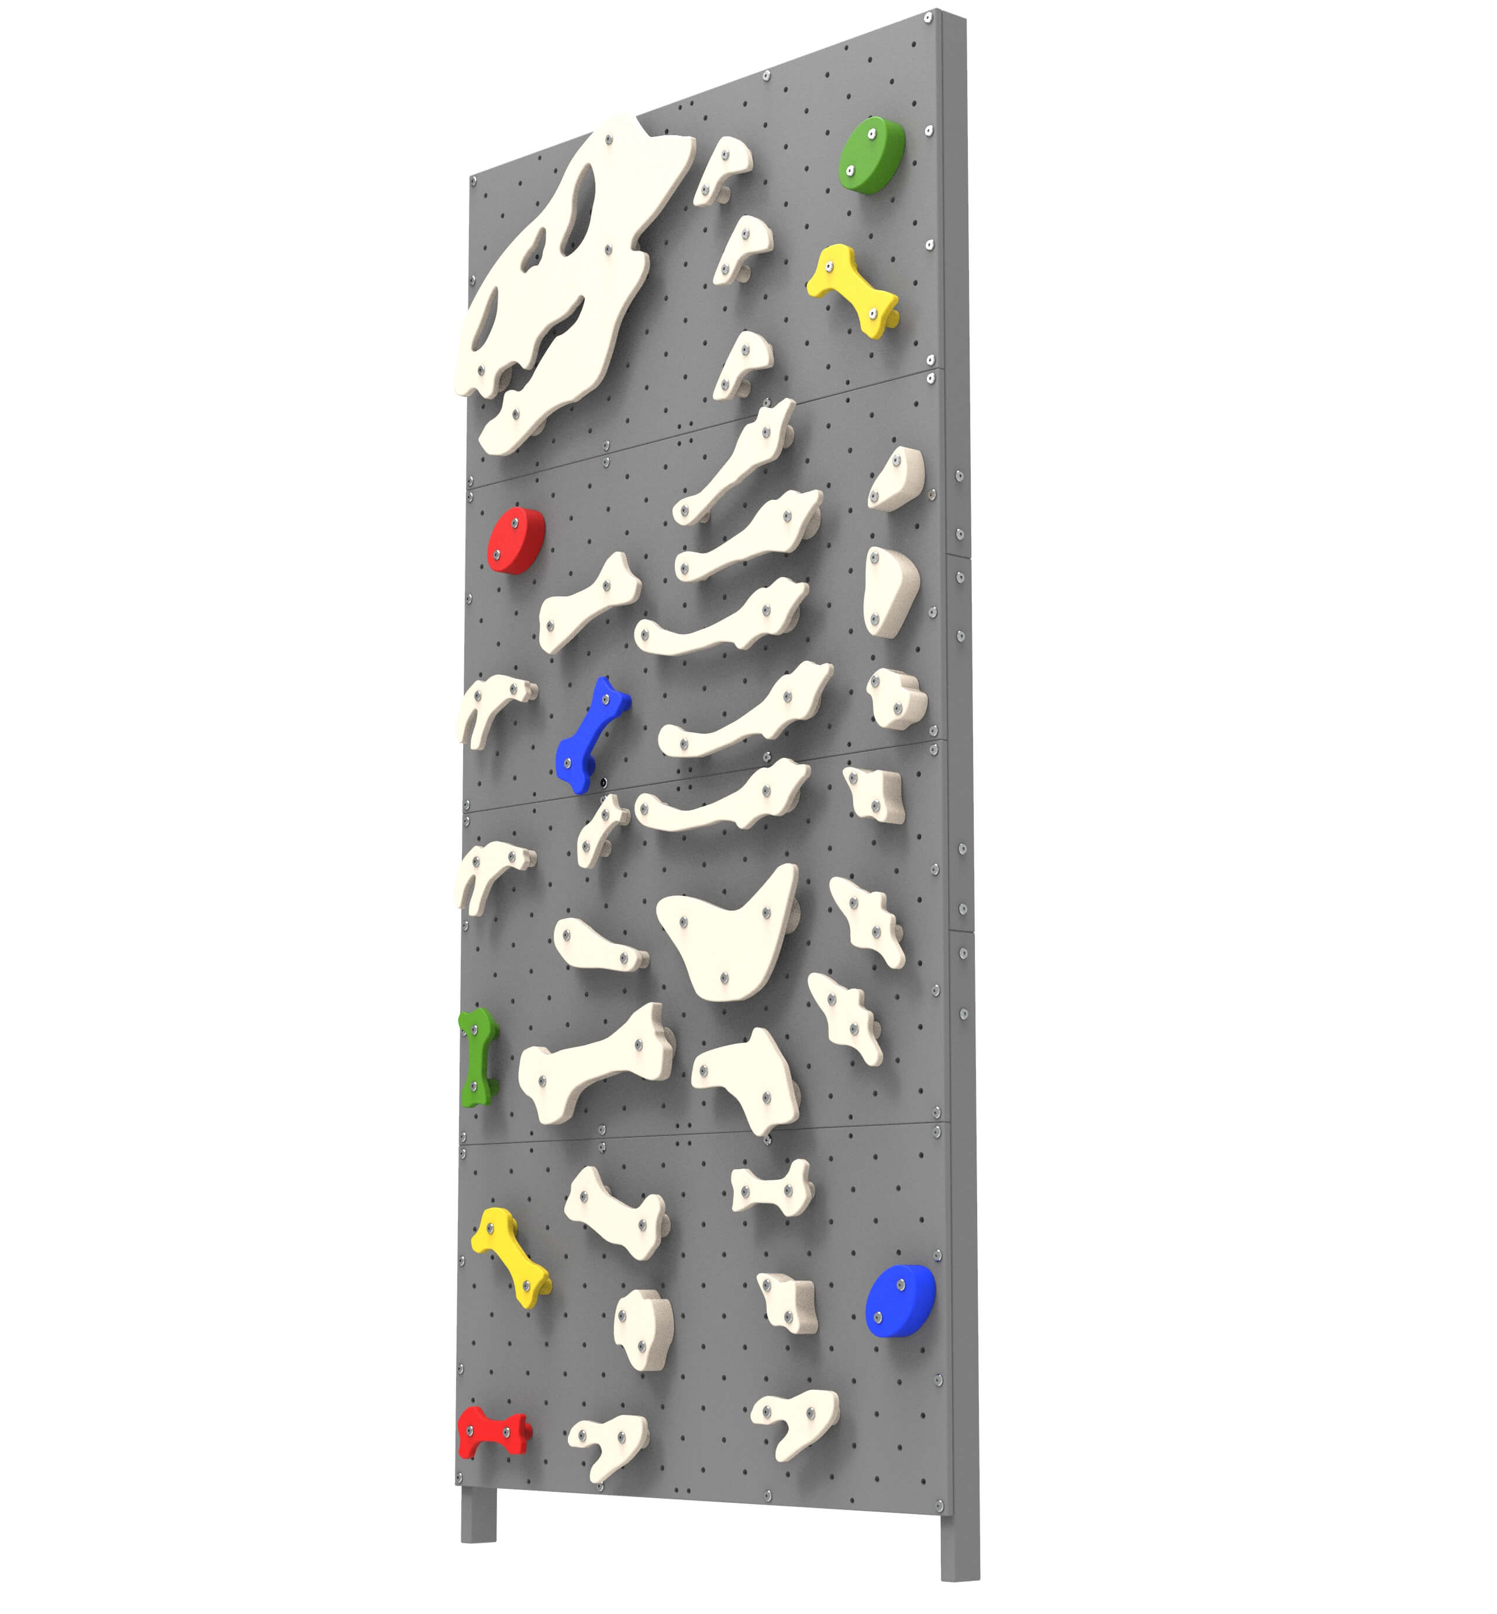
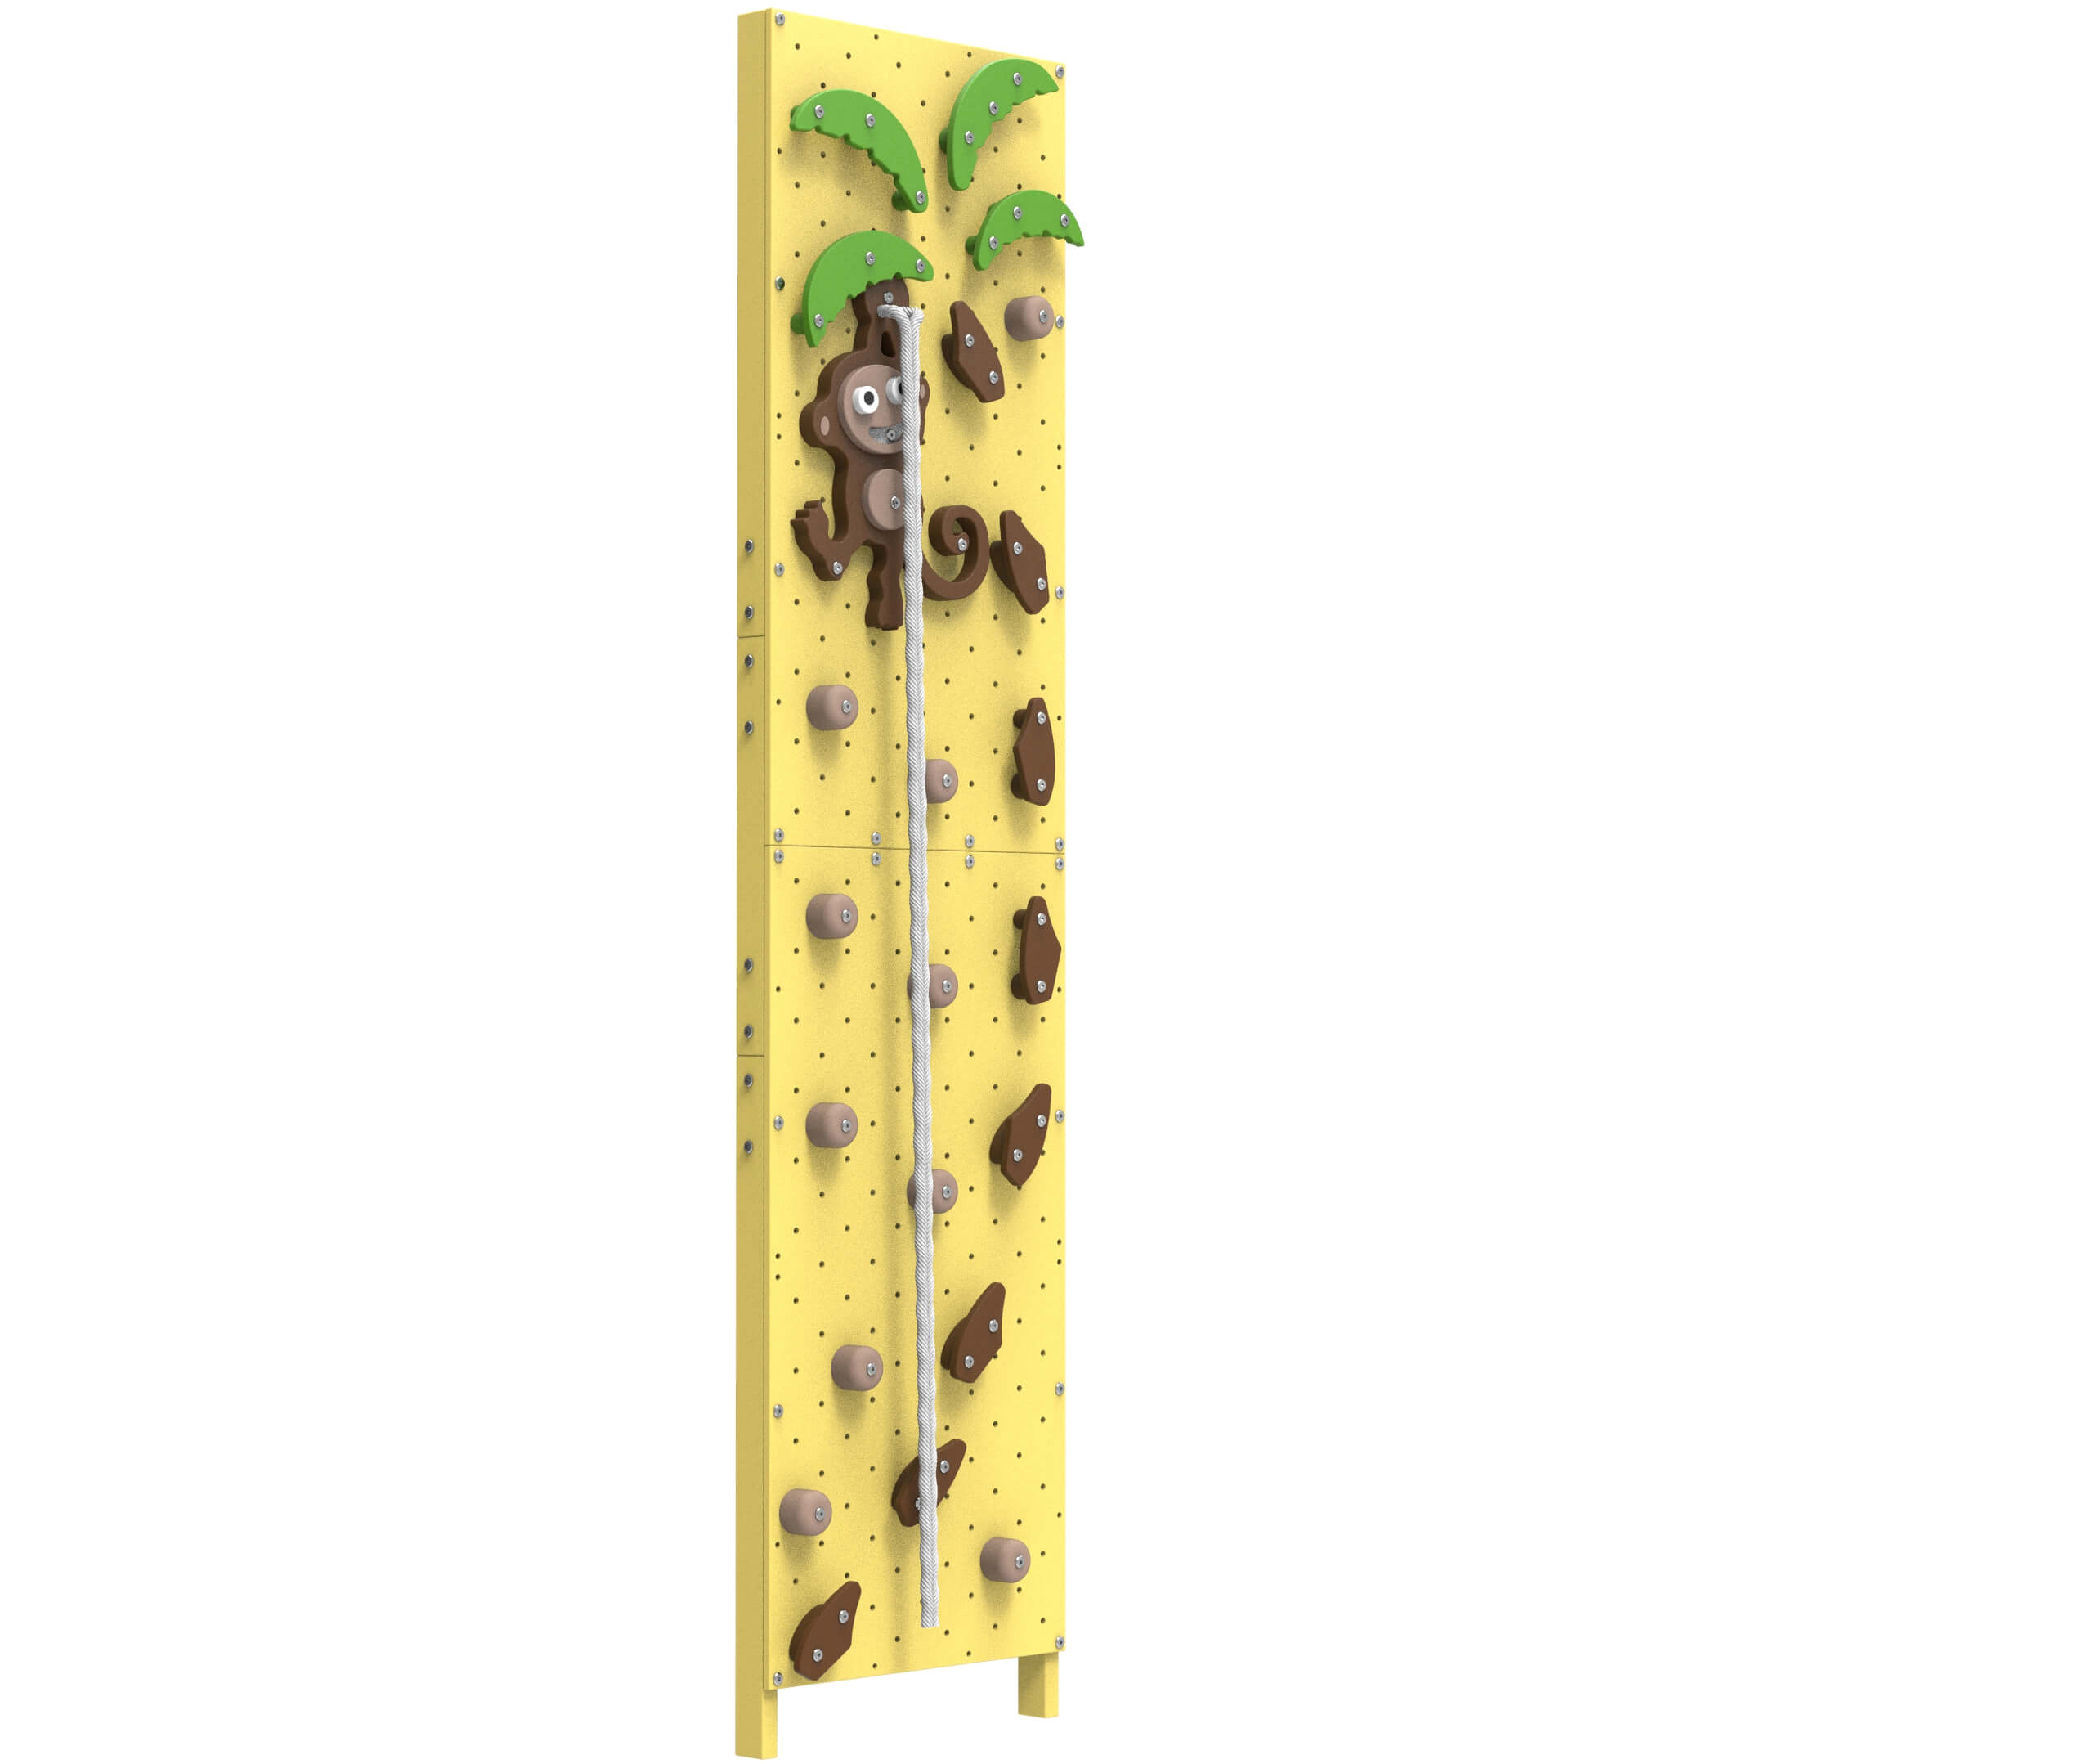
Примеры детских домашних скалодромов

Slide 5
Емкость рынка
Выделено 2 основных сегмента целевой аудитории:
1. детские сады
2. частные клиенты
В России 33 000 детских садов
средний заказ – 2 скалодрома
Доступная емкость рынка – 8 000 скалодромов

Slide 6
Емкость рынка
На 2020 год в России 146,7 млн. человек
61,5 млн. человек в возрасте от 20 до 49 лет (женщин 31,2 млн. человек)
10,8 млн. детей в возрасте от 2 до 7 лет
7,2 млн. Семей с детьми в возрасте от 2 до 7 лет
72 000 скалодромов – доступная емкость рынка частных клиентов
80 000 скалодромов – общая доступная емкость рынка

Slide 7
Анализ конкурентов
7 компаний производят классические скалодромы
Стоимость от 9 до 350 тысяч рублей
4 компании производят интерактивные скалодромы
Стоимость от 140 до 1036 тысяч рублей
4 основных компании по производству шведских стенок
Стоимость от 6 до 54 тысяч рублей

Slide 8
Инвестиции
Общие инвестиции – 1 100 000 рублей
Капитальные вложения на ЧПУ станок и прочее оборудование – 800 000 рублей
Выкуп разработок, сайт, маркетинговые услуги – 300 000 рублей

Slide 9
Себестоимость
 |  |  |  | 2021 год | 2022 год | 2023 год | 2024 год | 2025 год
Скалодром | Материалы, ₽ | Работа, ₽ | Накладные расходы, ₽ | Итого, ₽ | Итого, ₽ | Итого, ₽ | Итого, ₽ | Итого, ₽
Геометрия | 3709 | 1439 | 1066 | 6214 | 6525 | 6851 | 7193 | 7553
Динозавр Рекс | 7545 | 3552 | 1775 | 12872 | 13516 | 14191 | 14901 | 15646
Жираф | 6978 | 3641 | 1767 | 12386 | 13005 | 13656 | 14338 | 15055
Жираф Мини | 4673 | 2093 | 1202 | 7968 | 8366 | 8785 | 9224 | 9685
Маяк | 10336 | 3936 | 2110 | 16382 | 17201 | 18061 | 18964 | 19912
Джунгли зовут | 4680 | 2019 | 1161 | 7860 | 8253 | 8666 | 9099 | 9554
Парусник | 5264 | 2137 | 1299 | 8700 | 9135 | 9592 | 10071 | 10575
Средняя себестоимость | 6169 | 2688 | 1483 | 10340 | 10857 | 11400 | 11970 | 12569

Slide 10
Постоянные расходы
 | 2021 год | 2022 год | 2023 год | 2024 год | 2025 год
Аренда, ₽: | 180 000 | 189 000 | 198 450 | 208 373 | 218 791
аренда склада | 120 000 | 126 000 | 132 300 | 138 915 | 145 861
Коммунальные услуги | 60 000 | 63 000 | 66 150 | 69 458 | 72 930
Зарплатный фонд, ₽: | 1 482 000 | 1 556 100 | 1 633 905 | 1 715 600 | 1 801 380
Менеджер по продажам | 300 000 | 315 000 | 330 750 | 347 288 | 364 652
Оператор call центра | 240 000 | 252 000 | 264 600 | 277 830 | 291 722
начальник цеха | 120 000 | 126 000 | 132 300 | 138 915 | 145 861
логист | 180 000 | 189 000 | 198 450 | 208 373 | 218 791
директолог | 120 000 | 126 000 | 132 300 | 138 915 | 145 861
таргетолог | 120 000 | 126 000 | 132 300 | 138 915 | 145 861
Контенщик | 60 000 | 63 000 | 66 150 | 69 458 | 72 930
налоги с ФОТ | 342 000 | 359 100 | 377 055 | 395 908 | 415 703
Продвижение, ₽: | 360 000 | 378 000 | 396 900 | 416 745 | 437 582
рекламный бюджет | 360 000 | 378 000 | 396 900 | 416 745 | 437 582
Сервисы, ₽: | 60 000 | 63 000 | 66 150 | 69 458 | 72 930
телефония | 60 000 | 63 000 | 66 150 | 69 458 | 72 930
Офисные расходы, ₽: | 36 000 | 37 800 | 39 690 | 41 675 | 43 758
Итого,₽ | 2 118 000 | 2 223 900 | 2 335 095 | 2 451 850 | 2 574 442

Slide 11
Выручка
 | 2021 год | 2022 год | 2023 год | 2024 год | 2025 год
Объем продаж, шт.: | 420 | 540 | 660 | 780 | 900
Детские сады | 200 | 240 | 280 | 320 | 360
Частные заказы | 60 | 90 | 120 | 150 | 180
Представители | 40 | 60 | 80 | 100 | 120
Маркетплейсы | 120 | 150 | 180 | 210 | 240
Средний чек, ₽: | 25 755 | 26 583 | 27 873 | 29 171 | 30 917
Детские сады | 29 000 | 30 000 | 31 500 | 33 000 | 35 000
Частные заказы | 27 550 | 28 500 | 29 925 | 31 350 | 33 250
Представители | 23 200 | 24 000 | 25 200 | 26 400 | 28 000
Маркетплейсы | 20 300 | 21 000 | 22 050 | 23 100 | 24 500
Выручка, ₽: | 10 817 000 | 14 355 000 | 18 396 000 | 22 753 500 | 27 825 000
Детские сады | 5 800 000 | 7 200 000 | 8 820 000 | 10 560 000 | 12 600 000
Частные заказы | 1 653 000 | 2 565 000 | 3 591 000 | 4 702 500 | 5 985 000
Представители | 928 000 | 1 440 000 | 2 016 000 | 2 640 000 | 3 360 000
Маркетплейсы | 2 436 000 | 3 150 000 | 3 969 000 | 4 851 000 | 5 880 000

Slide 12
Выручка

Slide 13
Бюджет доходов и расходов
 | 2020 год | 2021 год | 2022 год | 2023 год | 2024 год | 2025 год
Расчет ДП по инвестиционной деятельности
Капитальные вложения, ₽ | -800 000
Прочие инвестиционные затраты, ₽ | -300 000
Итого Cfi, ₽ | -1 100 000
Расчет ДП по операционной деятельности
Объем продаж, шт |  | 420 | 540 | 660 | 780 | 900
Средний чек, ₽ |  | 25 755 | 26 583 | 27 873 | 29 171 | 30 917
Выручка, ₽ |  | 10 817 000 | 14 355 000 | 18 396 000 | 22 753 500 | 27 825 000
Переменные затраты, ₽ |  | 5 208 280 | 7 011 342 | 8 995 789 | 11 157 015 | 13 537 814
Валовая прибыль, ₽ |  | 5 608 720 | 7 343 658 | 9 400 211 | 11 596 485 | 14 287 186
Рентабельность по валовой прибыли |  | 51,9% | 51,2% | 51,1% | 51,0% | 51,3%
Постоянные затраты, ₽ |  | 2 118 000 | 2 223 900 | 2 335 095 | 2 451 850 | 2 574 442
Амортизация, ₽ |  | 80 000 | 80 000 | 80 000 | 80 000 | 80 000
Операционная прибыль (EBITDA), ₽ |  | 3 490 720 | 5 119 758 | 7 065 116 | 9 144 635 | 11 712 744
Рентабельность по операционной прибыли |  | 32,3% | 35,7% | 38,4% | 40,2% | 42,1%
Налог на доходы, ₽ |  | 307 020 | 502 200 | 726 705 | 969 302 | 1 253 797
Чистая прибыль, ₽ |  | 3 183 700 | 4 617 558 | 6 338 411 | 8 175 333 | 10 458 947
Рентабельность по чистой прибыли |  | 29,4% | 32,2% | 34,5% | 35,9% | 37,6%
Итого Cfo, ₽ |  | 3 263 700 | 4 697 558 | 6 418 411 | 8 255 333 | 10 538 947
Чистый денежный поток, ₽ | -1 100 000 | 3 263 700 | 4 697 558 | 6 418 411 | 8 255 333 | 10 538 947
Чистый CF нарастающим итогом, ₽ | -1 100 000 | 2 163 700 | 6 861 258 | 13 279 669 | 21 535 002 | 32 073 949
Коэффициент дисконтирования | 1,00 | 0,87 | 0,76 | 0,66 | 0,57 | 0,50
Дисконтированный чистый CF, ₽ | -1 100 000 ₽ | 2 838 000 ₽ | 3 552 029 ₽ | 4 220 209 ₽ | 4 720 013 ₽ | 5 239 719 ₽
Дисконтированный чистый CF нарастающим итогом, ₽ | -1 100 000 ₽ | 1 738 000 ₽ | 5 290 029 ₽ | 9 510 238 ₽ | 14 230 252 ₽ | 19 469 971 ₽

Slide 14
Бюджет доходов и расходов

Slide 15
Бюджет доходов и расходов

Slide 16
Бюджет доходов и расходов

Slide 17
Основные показатели
NPV – 19 469 971 ₽
IRR – 337%
DPP – 1,4 года
PI – 17,7

Slide 18
Устойчивость модели
 | 100% | 80% | 60% | 40% | 30%
NPV, ₽ | 19 469 971 | 14 111 488 | 8 753 000 | 3 394 523 | 715 282
IRR, % | 337 | 249 | 162 | 75 | 29
DPP, лет | 1,39 | 1,56 | 2 | 3,25 | 5,17
PI | 17,7 | 12,8 | 7,96 | 3,09 | 0,65
NPV = 0 при объеме продаж
27,3% от расчетного

Slide 19
Спасибо за внимание

